Slide 2
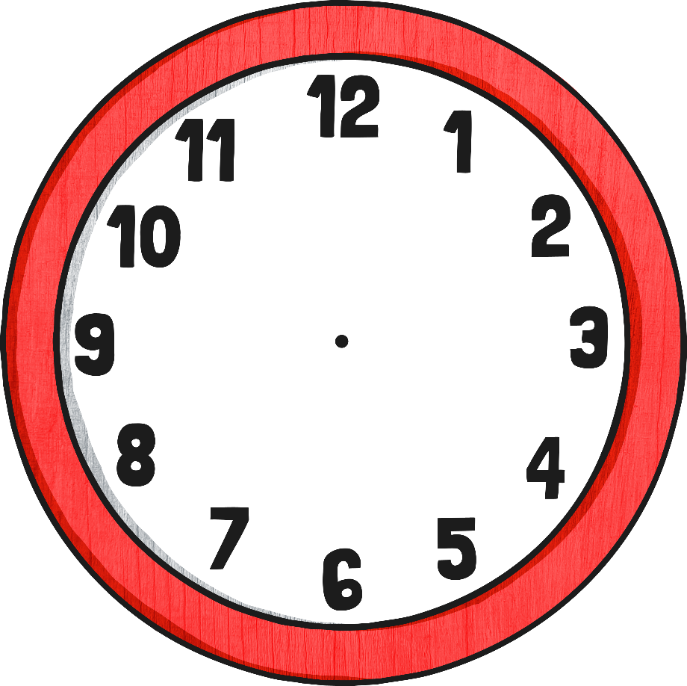
Wie viel Uhr ist es? What is the time?
Zwölf Uhr
Elf Uhr
Ein Uhr
Zehn Uhr
Zwei Uhr
Neun Uhr
Drei Uhr
Acht Uhr
Vier Uhr
Sieben Uhr
Fünf Uhr
Sechs Uhr

Slide 3
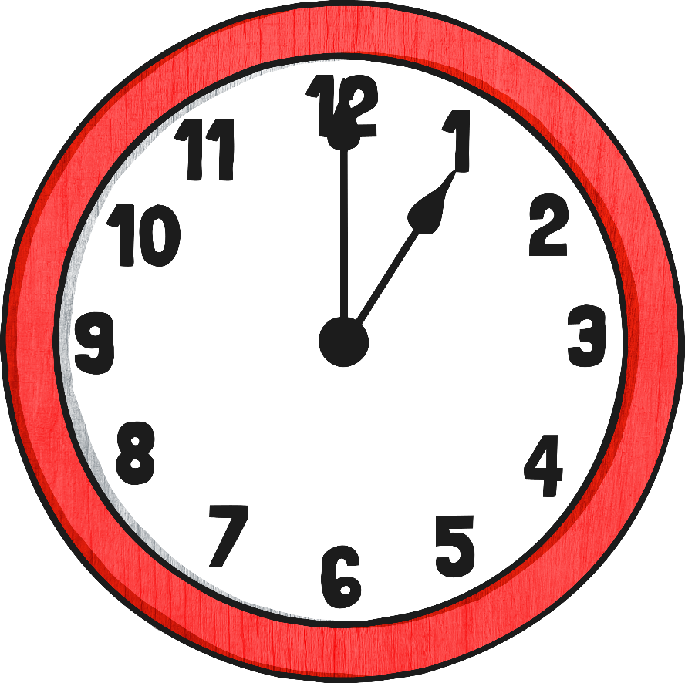
Wie viel Uhr ist es?
Es ist ein Uhr (1 Uhr). It is one o’clock.

Slide 4
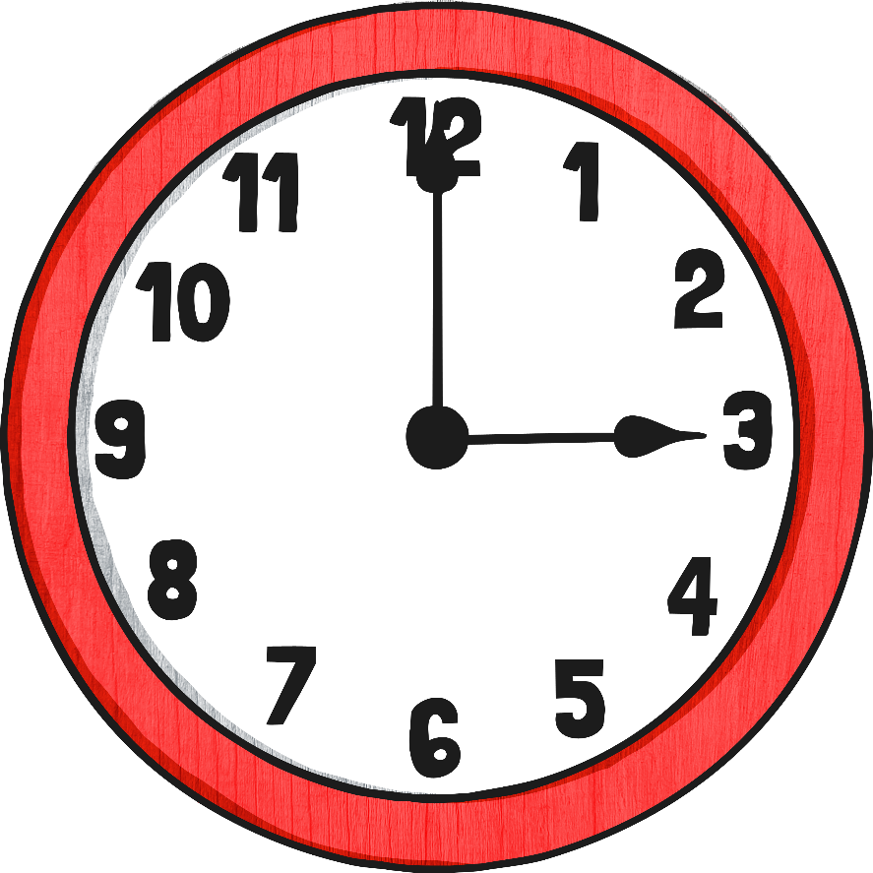
Wie viel Uhr ist es?
Es ist drei Uhr (3 Uhr). It is three o’clock.

Slide 5
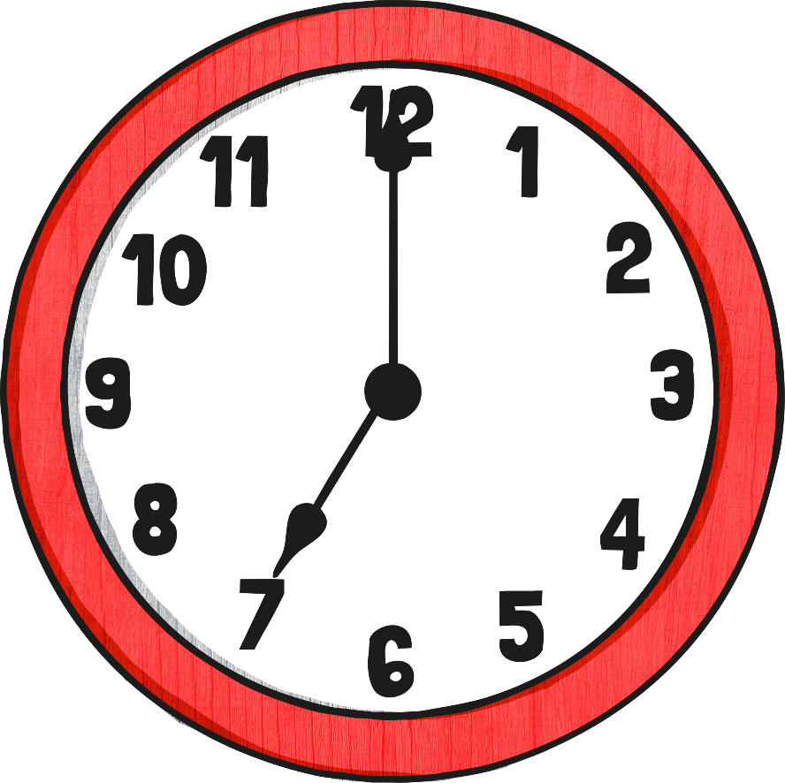
Wie viel Uhr ist es?
Es ist sieben Uhr (7 Uhr). It is seven o’clock.

Slide 6
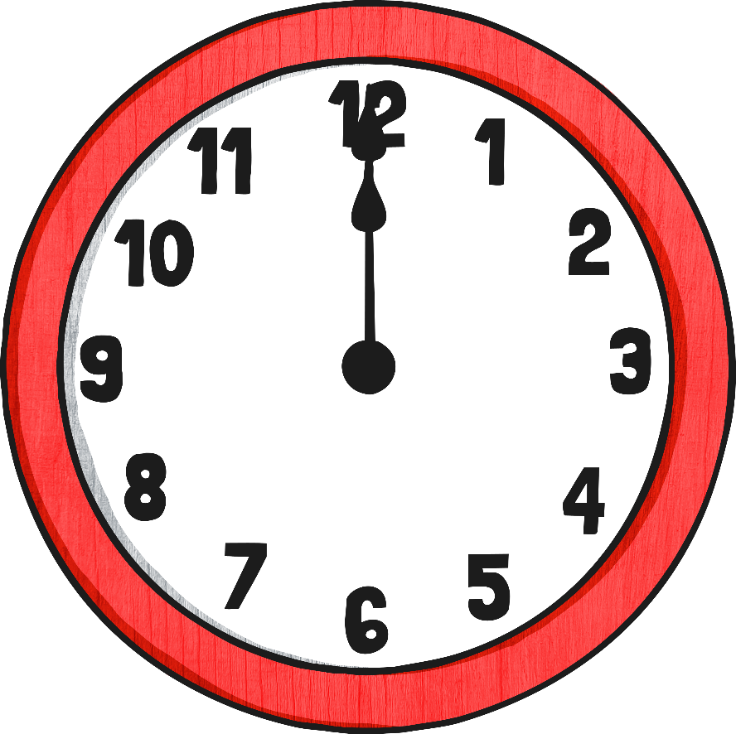
Wie viel Uhr ist es?
Es ist zwölf Uhr (12 Uhr). It is twelve o’clock.

